Slide 1
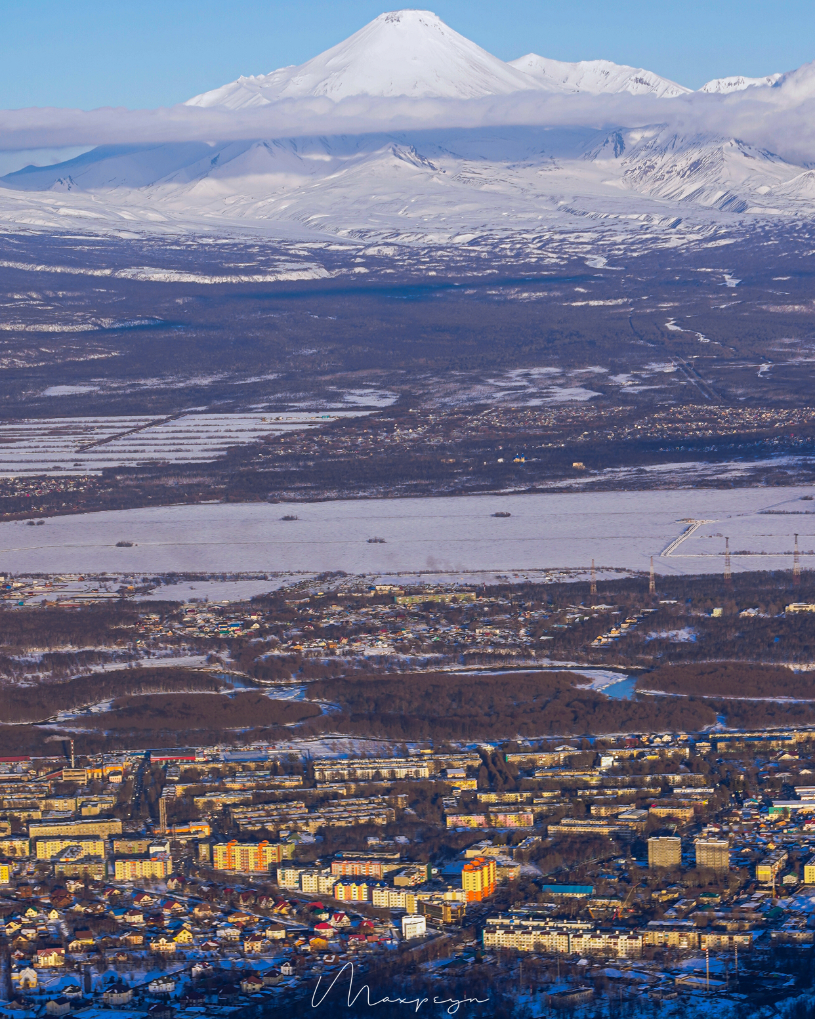
Реализация Регионального проекта «Формирование комфортной городской среды» на территории Елизовского городского поселения в 2020 году

Slide 2
Администрация Елизовского городского поселения
Реализация регионального проекта «Формирование комфортной городской среды» на территории Елизовского городского поселения
Субъект Российской Федерации
Камчатский край
Муниципальное образование
Елизовское городское поселение
Год образования поселения
2006
Территория поселения
127,7695 км2
Административный центр поселения
Город Елизово
Численность населения на 01.01.2020 года
39 345 человек
Муниципальная программа в рамках которой реализована практика (проект) по благоустройству
«Формирование современной городской среды в Елизовском городском поселении»
Номинация лучшей реализованной практики (проекта) по благоустройству
Городской сад и сквер как место отдыха и общения

Slide 3
Благоустройство общественных территорий

Slide 4
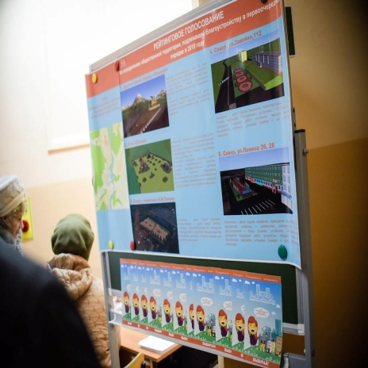
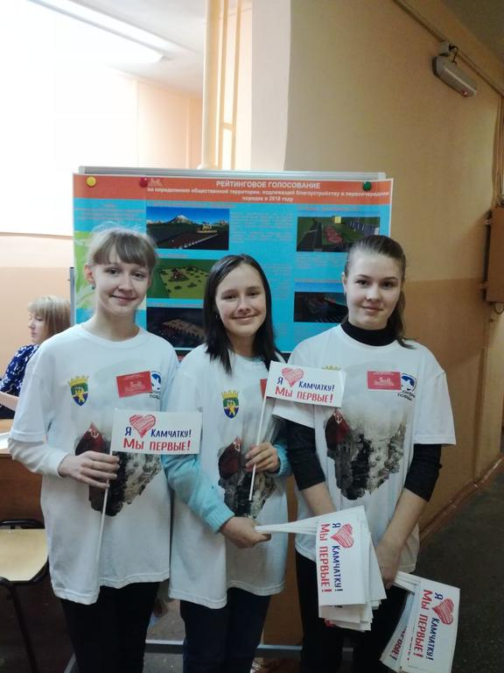
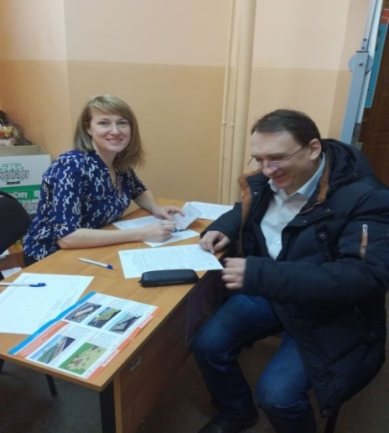
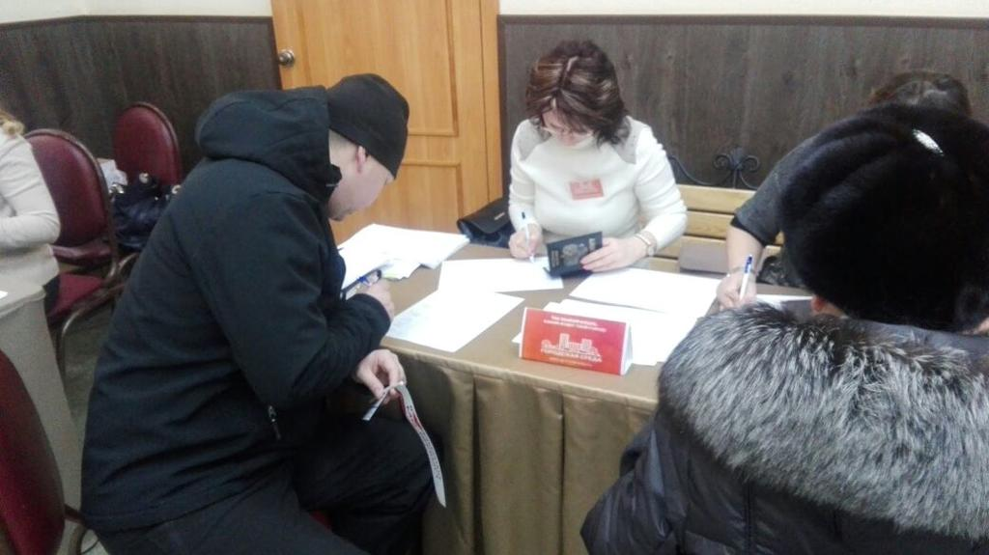
Администрация Елизовского городского поселения
В рейтинговом голосовании приняло участие 8803 человек
Итоги рейтингового голосования (протокол Муниципальной общественной комиссии по обеспечению реализации приоритетного проекта «Формирование комфортной городской среды» в Елизовском городском поселении от 20.03.2018 №5)
Всего отдали 16 380 голоса, из них:
Архитектурная форма «Медведи»- 4257 (благоустройство выполнено в 2018 году)
Парк культуры и отдыха «Сказка»- 4233 (благоустройство выполнено в 2019 году)
Сквер ул. Ленина 26,28- 3578 (благоустройство выполнено в 2020 году)
Сквер у памятника Ленину В.И.- 2805 (благоустройство будет выполнено в 2021 году)
Сквер район дома № 112 по ул. Завойко- 1507 (благоустройство будет выполнено в 2022 году)

Slide 5
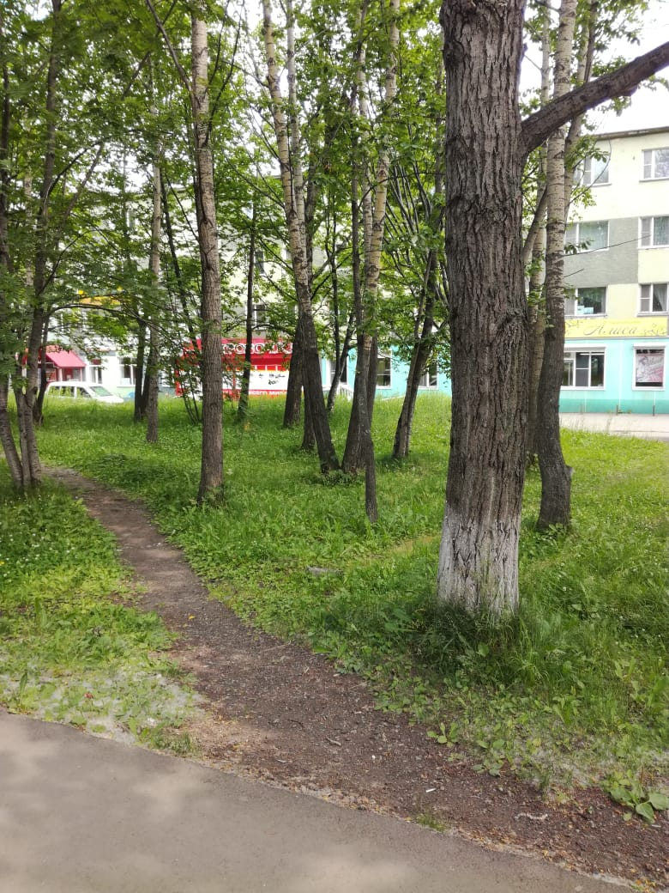
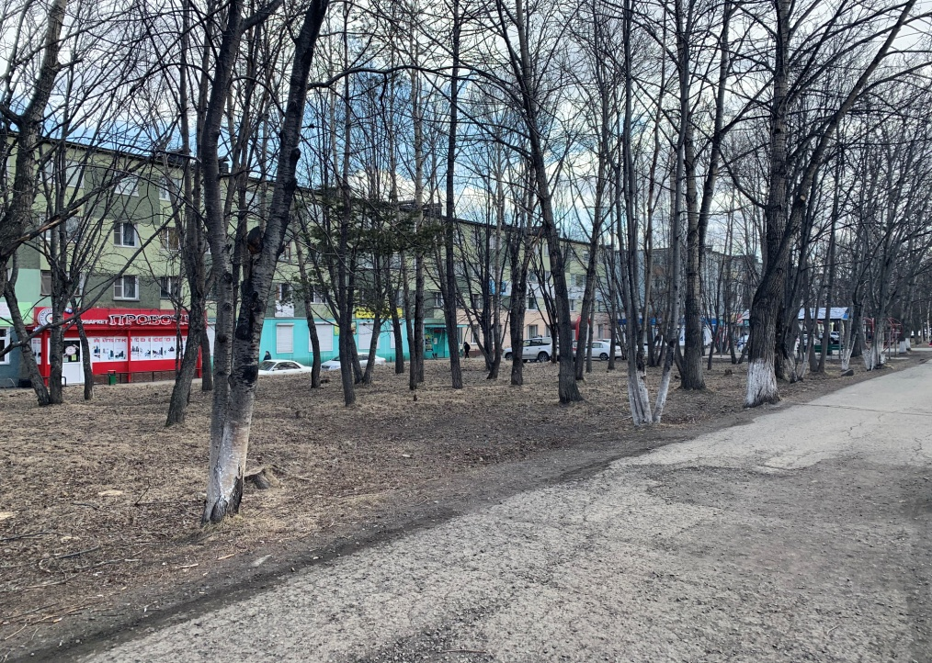
Администрация Елизовского городского поселения
Благоустройство общественной территории сквера ул. Ленина 26,28
Общественная территория сквер ул. Ленина 26,28 включена в муниципальную программу «Формирование современной городской среды в Елизовском поселении» по итогам рейтингового голосования по отбору общественной территории, которое состоялось в марте 2018 года
До проведения работ

Slide 6
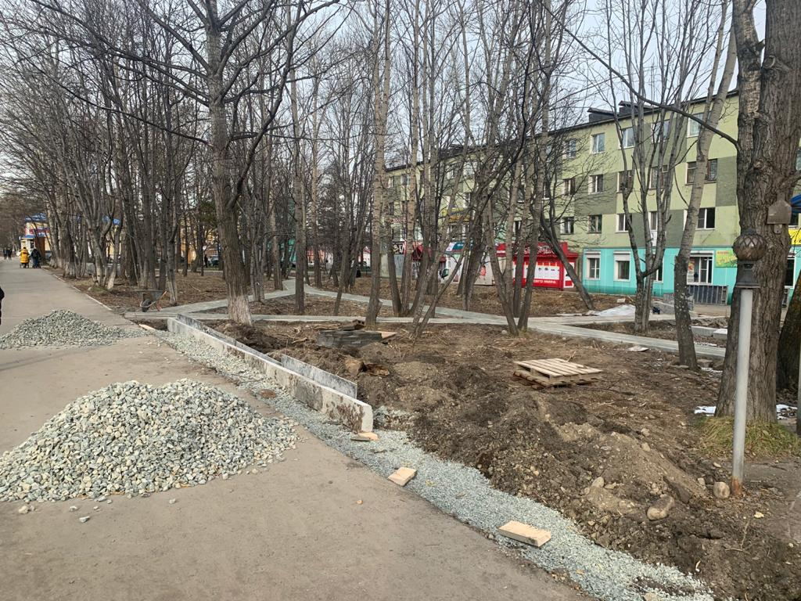
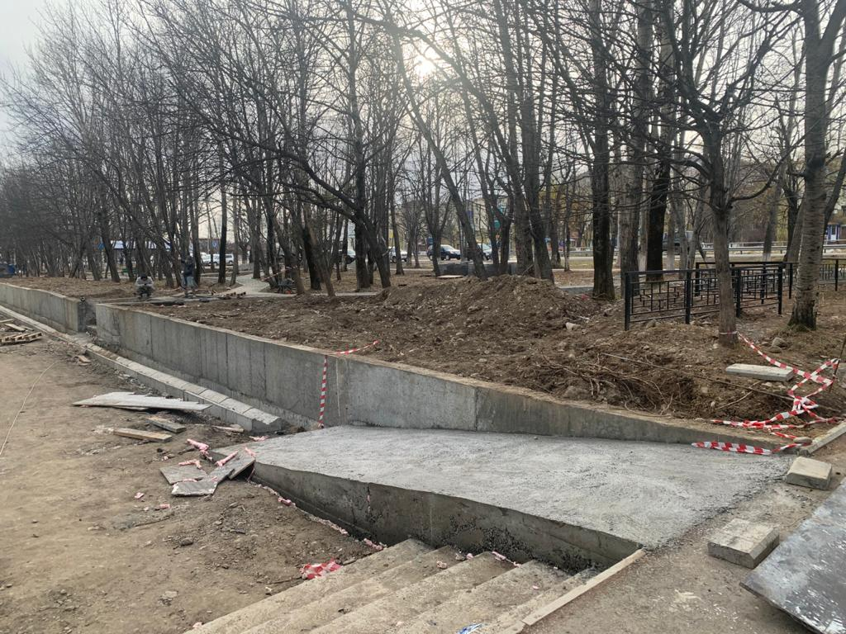
Администрация Елизовского городского поселения
Благоустройство общественной территории сквера ул. Ленина 26,28
В период проведения работ

Slide 7
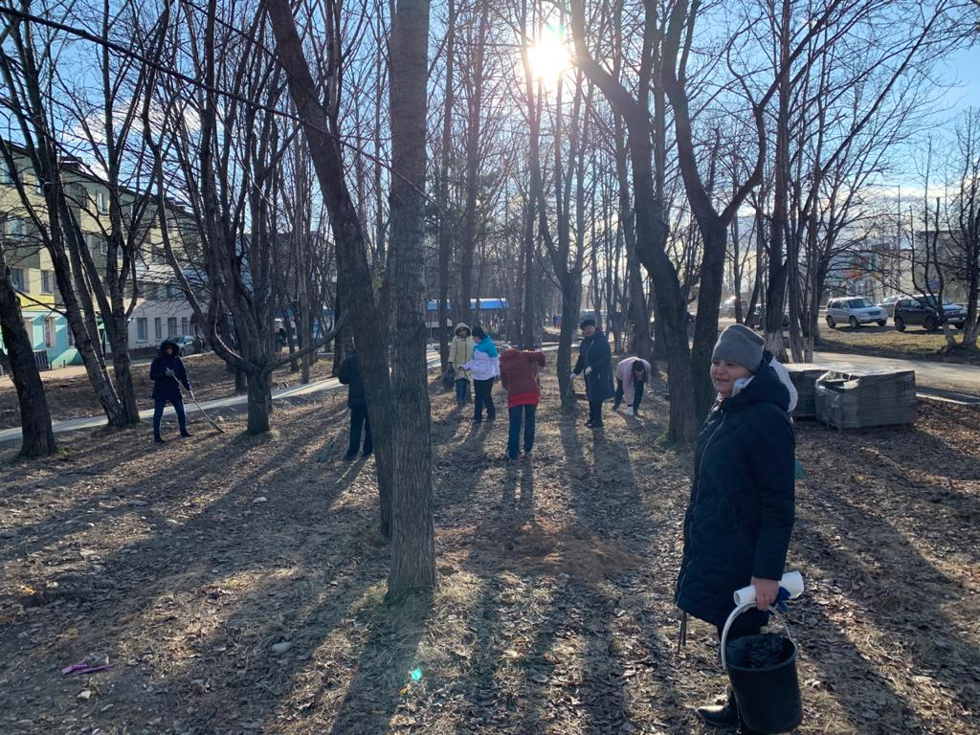
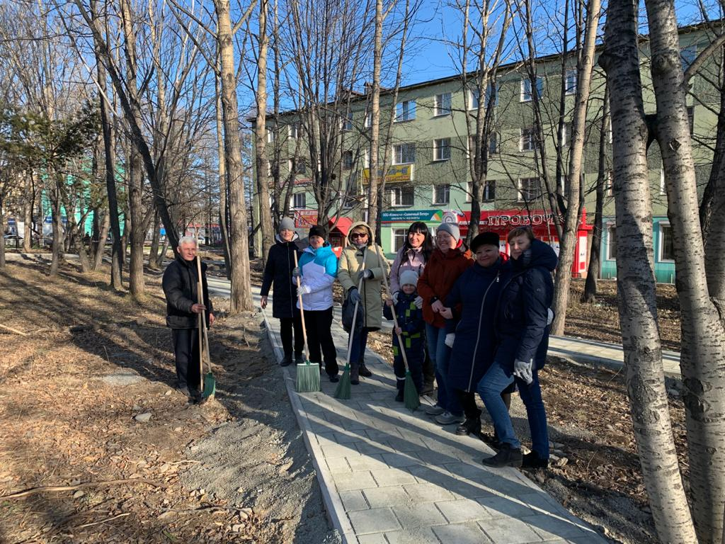
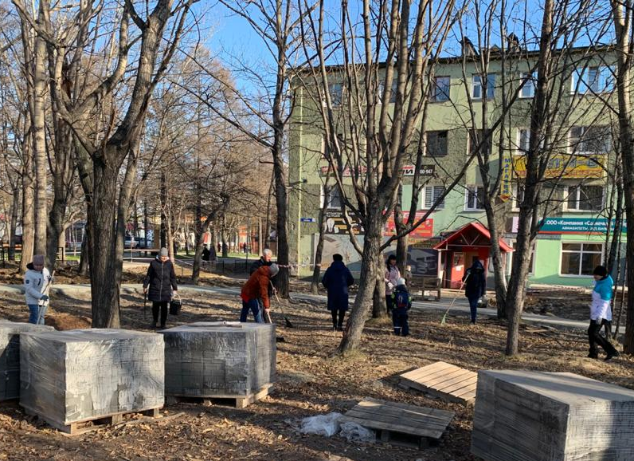
Администрация Елизовского городского поселения
Благоустройство общественной территории сквера ул. Ленина 26,28
Трудовое участие - субботник
На территории сквера прошел субботник. В мероприятии приняли участие, сотрудники городской администрации, представители общественных организаций, а также неравнодушные жители города Елизово.
«Мероприятия по благоустройству проводятся в рамках национального проекта «Жилье и городская среда». Граждане сами определяют, какие территории города будут преображаться в течение пяти лет.

Slide 8
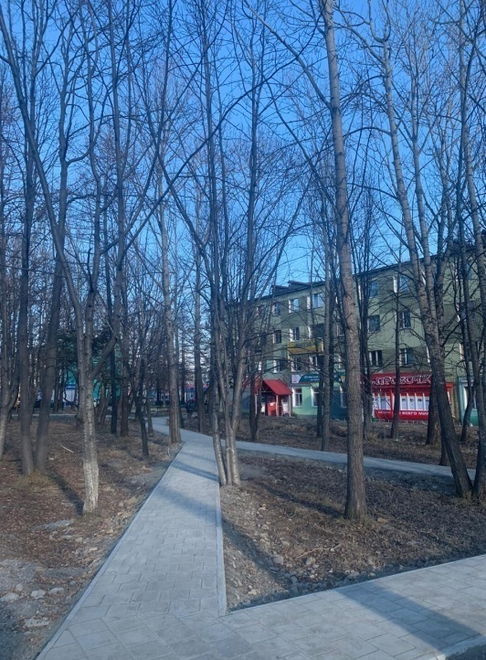
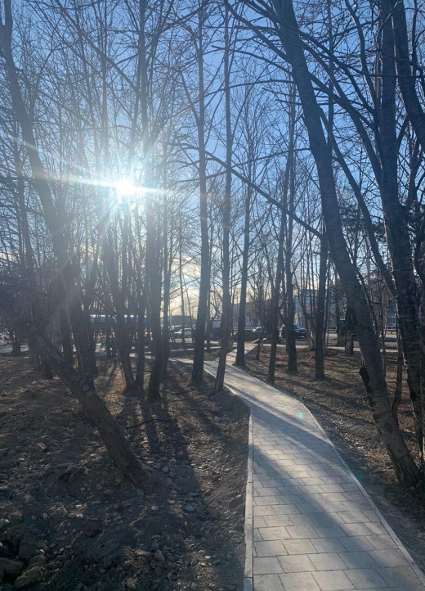
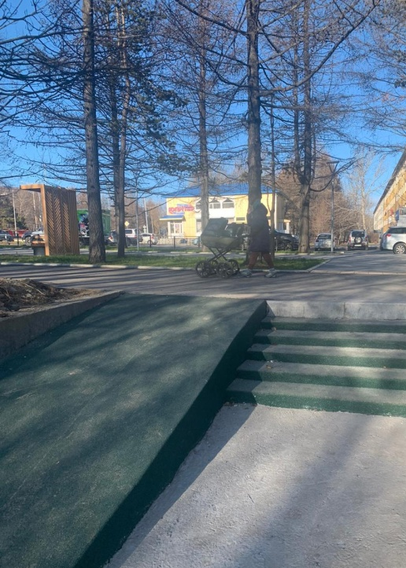
Администрация Елизовского городского поселения
Благоустройство общественной территории сквера ул. Ленина 26,28
Выполнены работы

Slide 9
Администрация Елизовского городского поселения
Благоустройство общественной территории сквера ул. Ленина 26,28
Виды проведенных работ
Подготовительные работы:
-демонтаж лотков, решеток, затворов;
-разборка бортовых камней;
-снятие старого асфальтобетонного покрытия.
-Устройство цементобетонного покрытия (275 м2).
-Произведено устройство подпорной стены (30,4 м3) с системой водоотведения (водоотводный лоток - 84 м).
-Устройство дренажного колодца (2 м3).
-Устройство лестниц с обустройством бетонных ступеней (2 шт), в том числе с покрытием из резиновой крошки (1 шт).
-Устройство пандуса (1 шт).
Земляные работы:
-разработка грунта вручную в траншеях, перемещение и перевозка грунта.
Пешеходные дорожки (258,8 м2):
-устройство бетонных бортовых камней;
-устройство выравнивающих слоев из песка;
-устройство покрытия дорожек из тротуарной плитки.

Slide 10
Администрация Елизовского городского поселения
Сведения о ресурсах, затраченных для внедрения практики по благоустройству общественной территории в г. Елизово в 2020 году

Slide 11
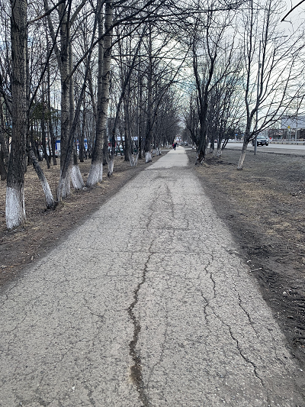
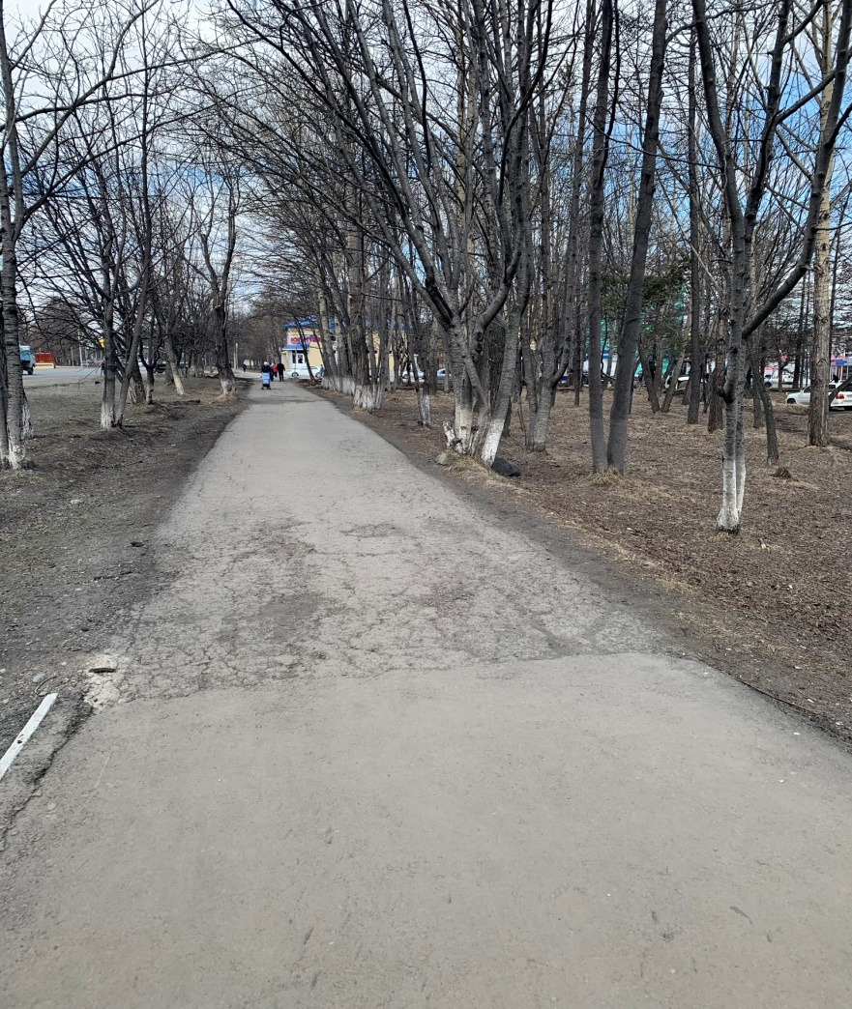
Администрация Елизовского городского поселения
Благоустройство общественной территории - тротуар вдоль МКД « 26,28 (район ЗАГСа)»
До проведения работ
Одновременно с благоустройством сквера по ул. Ленина 26,28 выполнено благоустройство общественной территории тротуара вдоль МКД 26,28 (район ЗАГСа). Данная территория была выбрана жителями города Елизово по итогам голосования 2019 года

Slide 12
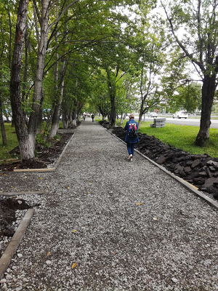
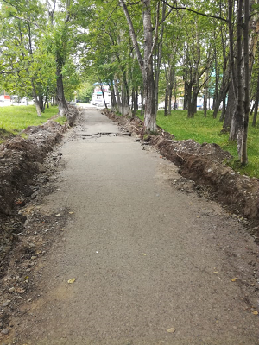
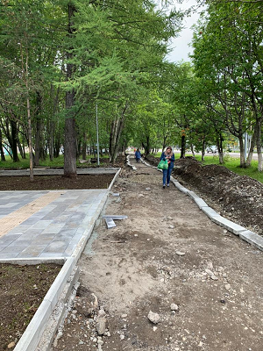
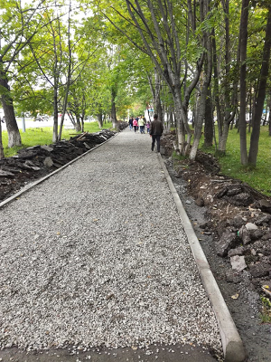
Администрация Елизовского городского поселения
Благоустройство общественной территории - тротуар вдоль МКД « 26,28 (район ЗАГСа)»
В процессе работ

Slide 13
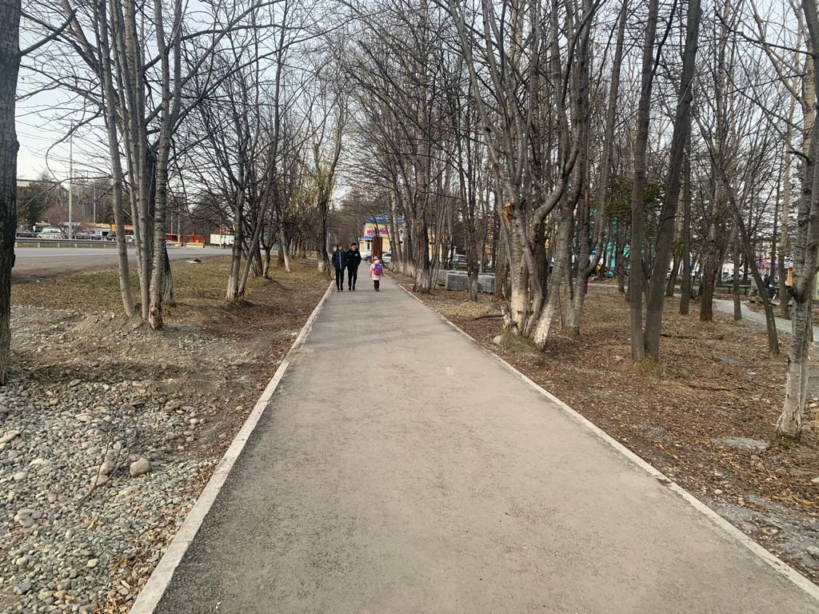
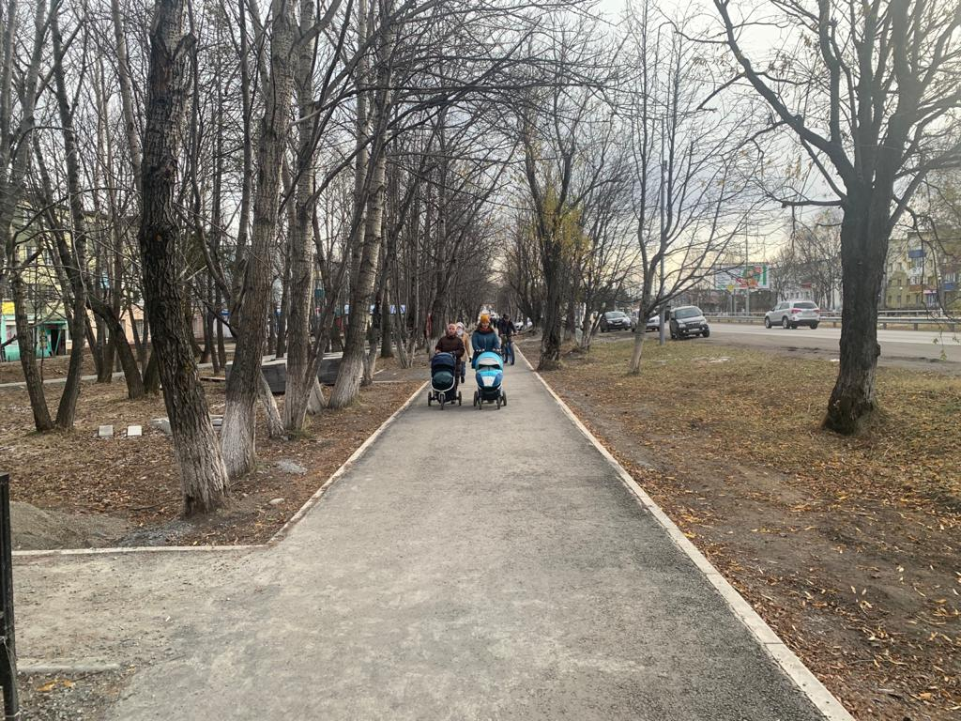
Администрация Елизовского городского поселения
Благоустройство общественной территории - тротуар вдоль МКД « 26,28 (район ЗАГСа)»
Работы выполнены

Slide 14
Благоустройство дворовых территорий

Slide 15
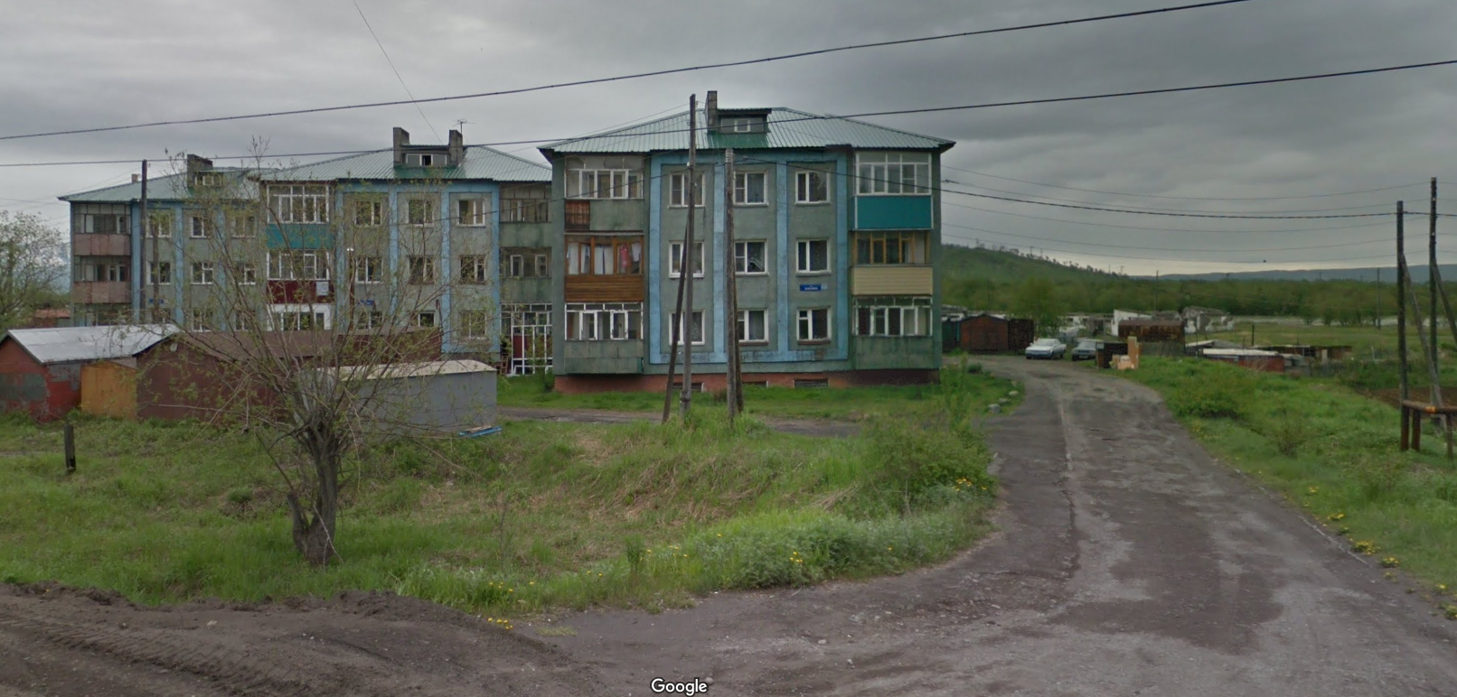
Администрация Елизовского городского поселения
Благоустройство дворовой территории – МКД №111 по ул. Завойко
До проведения работ

Slide 16
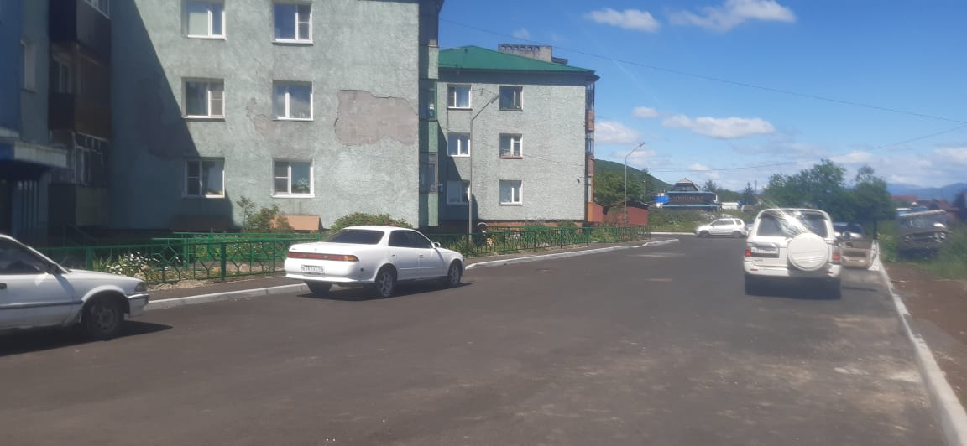
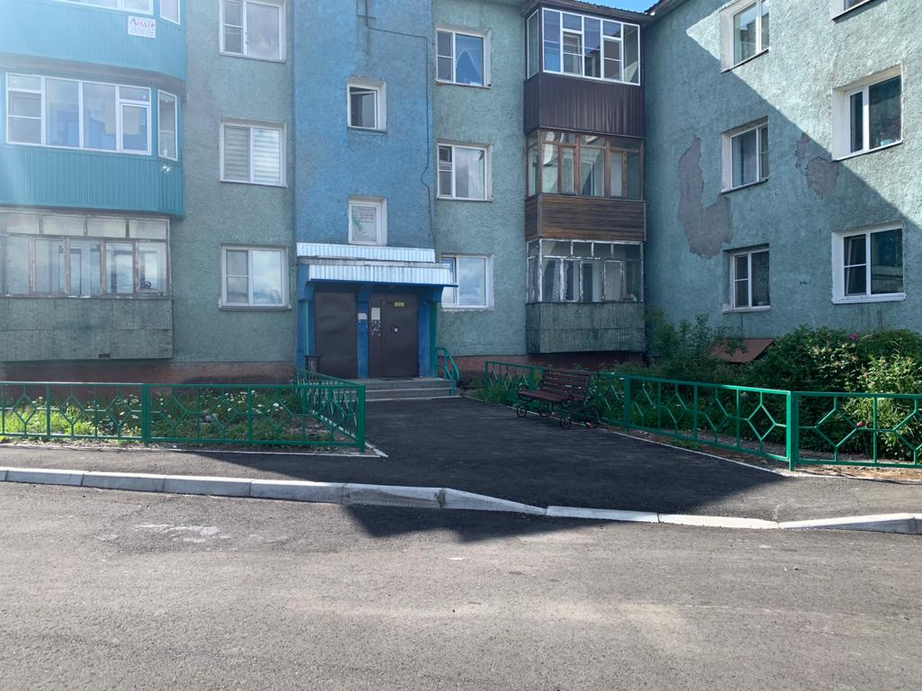
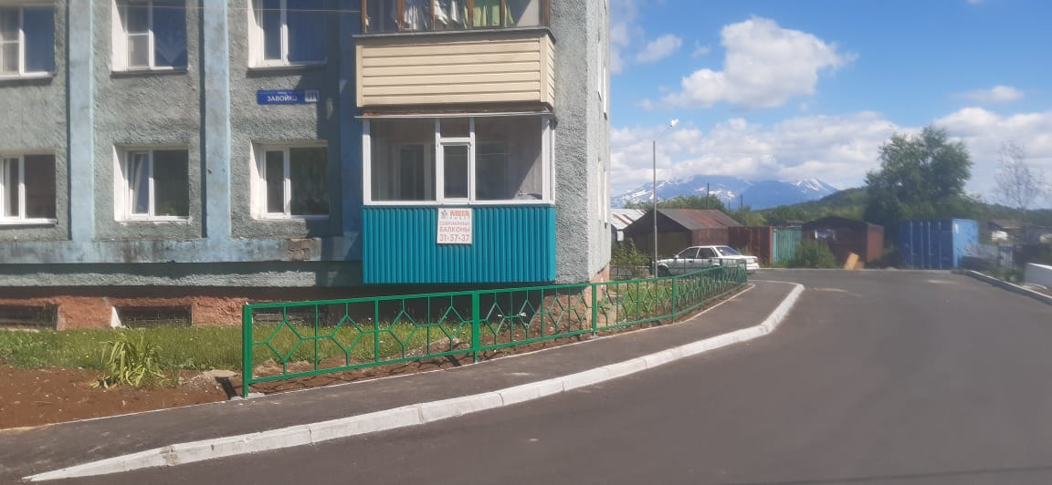
Администрация Елизовского городского поселения
Благоустройство дворовой территории – МКД №111 по ул. Завойко
Работы выполнены

Slide 17
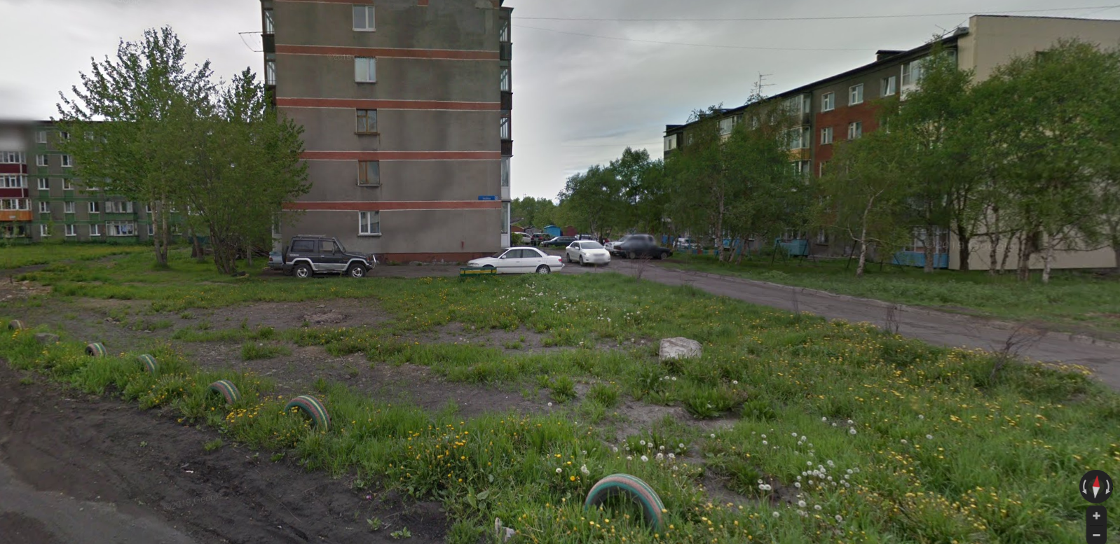
Администрация Елизовского городского поселения
Благоустройство дворовой территории – МКД №53 по ул. Ленина
До проведения работ

Slide 18
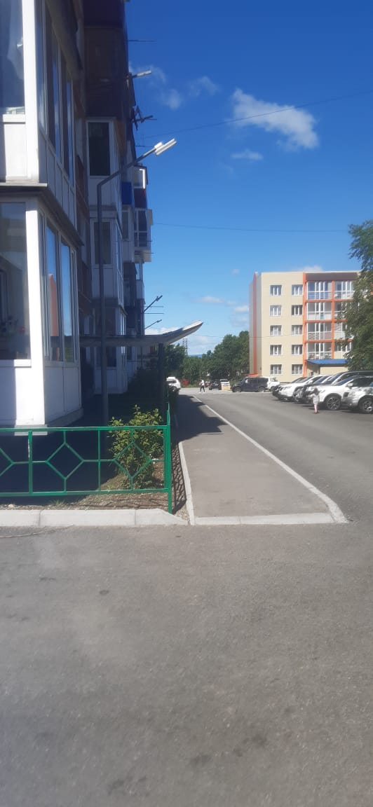
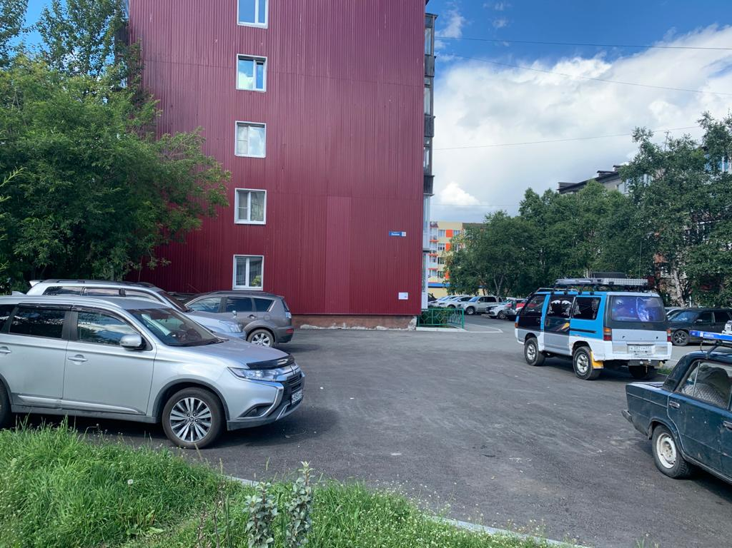
Администрация Елизовского городского поселения
Благоустройство дворовой территории – МКД №53 по ул. Ленина
Работы выполнены

Slide 19
Администрация Елизовского городского поселения
Сведения о ресурсах, затраченных для внедрения практики по благоустройству дворовых территорий в г. Елизово в 2020 году

Slide 20
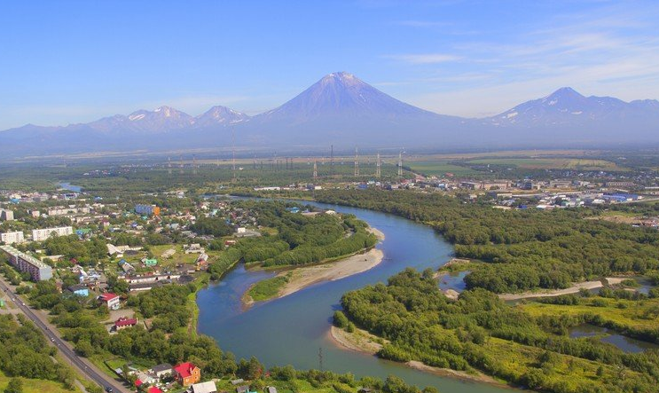
Администрация Елизовского городского поселения
БЛАГОДАРИМ ЗА ВНИМАНИЕ!

